Slide 1

Junta Directiva EPR 2024
Septiembre 2024

Slide 2

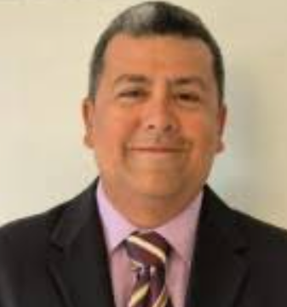

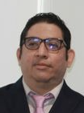

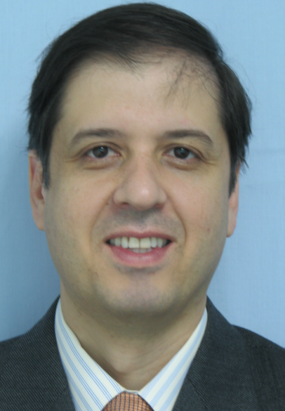

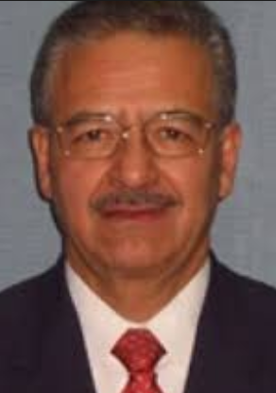
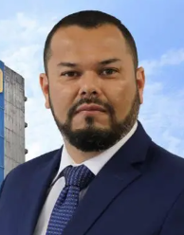
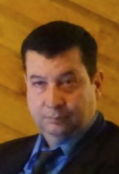



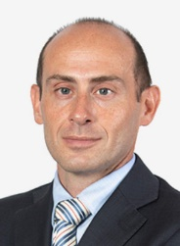
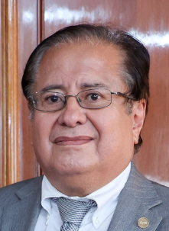
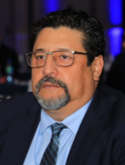



Junta Directiva de EPR del año 2024
Presidente ROY MORALES BARRERA |  | Secretario ERICK MEDARDO TEJADA CARBAJAL |  | Vocal 3 ANDRÉS VILLEGAS RAMELLI
Vice-Presidente ROBERTO DUQUE RUIZ |  | Vocal 1 MARCO VINICIO ACUÑA MORA |  | VOCAL 4 HORACIO ANTONIO GUERRA WHEELOCK
Tesorero FRANCESCO BERTOLI |  | Vocal 2 VÍCTOR HUGO VENTURA RUIZ |  | Vocal 5 JUAN ALFREDO CEAVEGA MOLINA
Quienes somos
.

Slide 3
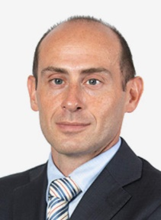
Junta Directiva de EPR del año 2024
Presidente ROY MORALES BARRERA |  | Secretario ERICK MEDARDO TEJADA CARBAJAL |  | Vocal 3 ANDRÉS VILLEGAS RAMELLI
Vice-Presidente ROBERTO DUQUE RUIZ |  | Vocal 1 MARCO VINICIO ACUÑA MORA |  | VOCAL 4 HORACIO ANTONIO GUERRA WHEELOCK
Tesorero FRANCESCO BERTOLI |  | Vocal 2 VÍCTOR HUGO VENTURA RUIZ |  | Vocal 5 JUAN ALFREDO CEAVEGA MOLINA
.

